Slide 1

ShopSystem
MV Development​

Slide 2


Das Team in Person
Maximilian
Valentin
COO & DBA
CTO & CDO
Notes:
CEO = Chief Executive Officer
CDO = Chief Design Officer = Designchef
Chief Technical Officer = siehe Chief Technology OfficerDBA = Database Administrator = Datenbankadministrator

Slide 3
Konzept
Flexibel
Modern
Nutzerfreundlich
Ständig erweiterbares System!
Mit einer Serververbindung und Echtzeit Daten Synchronisierung
Intuitive Benutzeroberfläche für maximale Verständlichkeit. Optimierter Bestellprozess durch klare Produktpräsentation und effizientes Checkout-Fenster.
Notes:
Flexibel, denn wir haben z.B. Server Connection Dazu gemacht, Statistiken, About, Contact and Agreements
Modern: Sofortiger Download der Daten

Slide 4



IDEE
SHOP
Warenkorb
Rechnung
Das erste schön gestaltete Produkt, das sowohl stilvoll als auch funktional ist
Einziges Produkt speziell für die Aufgabenverwaltung
Schneller Download einer Übersichtlichen Rechnung

Slide 5

ProbleME
PDF
Custom Control
Database
Viele PDF-Packages brauchten extrem viel Vorwissen oder funktionierten nicht.
Checken ob ein Button in einem CustomControl geklickt wurde und darauf reagieren in dem Fenster.
MySQL Verbindung ist Fehlgeschlagen.

Slide 6
Lösung
PDF
Nach mehreren Versuchen mit verschiedenem Anbieter haben wir mit Aspose.PDF die optimalen Ergebnisse erzielt.
CustomControl
Eine Methode in dem Fenster und dann wenn Button geklickt wird Invoke im CustomControl den Wert setzen.
My SQL
Wir haben unterschiedliche Konnektoren und verschiedene Konfigurationsreihenfolgen (Server, Port, etc.) berücksichtigt.

Slide 7
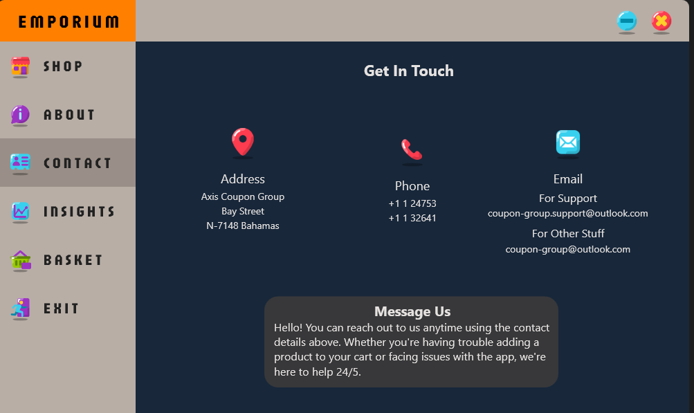
Vielen Dank
MV Development Studios​​

